Slide 1
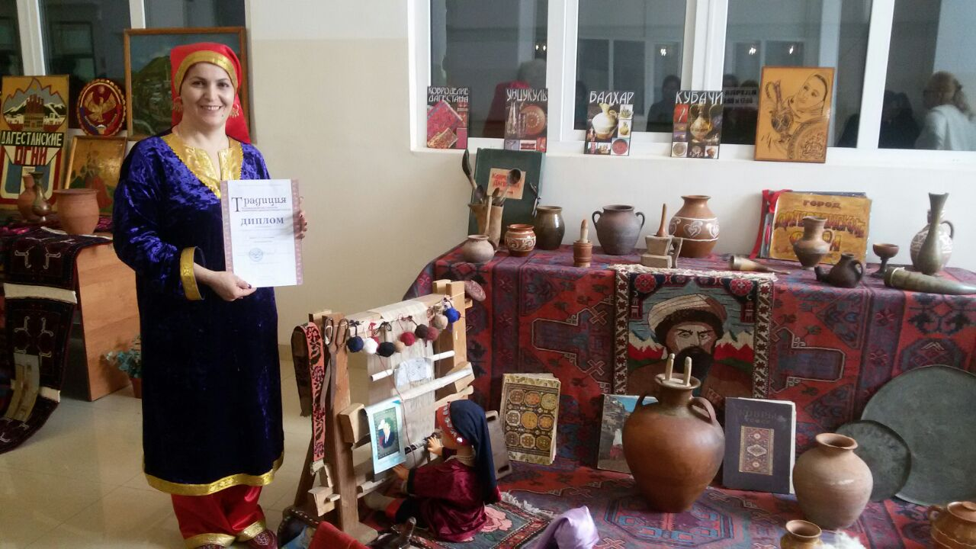
Этнокультурное образование детей и взрослых(формирование единого нравственно-патриотического и этнокультурного пространства воспитания и обучения в МБДОУ№4 «Соколенок»

Slide 2
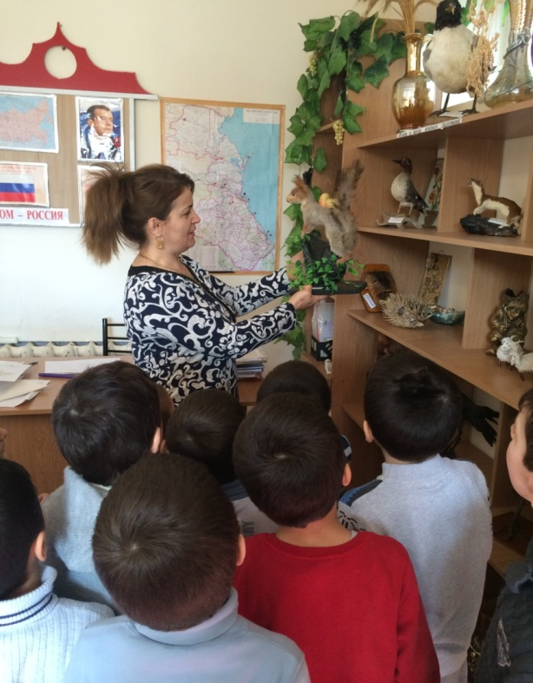
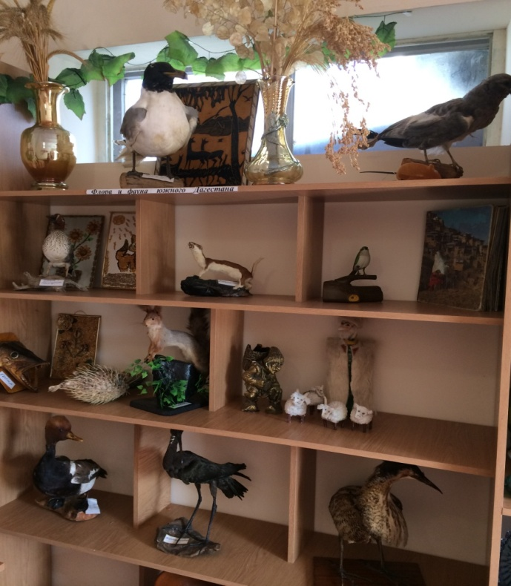
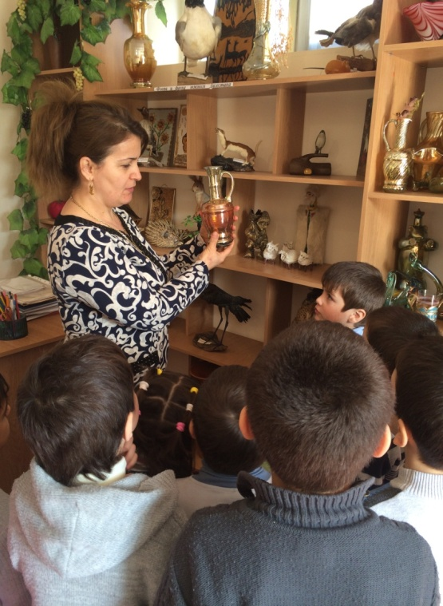
Создание и размещение мини-музея:
Мини – музей краеведения в нашем ДОУ функционирует с 2009 года, Мы назвали его мини – музей. Часть слова «мини», в нашем случае, отражает и возраст детей, для которых он предназначен, и размеры экспозиций, и определенную ограниченность тематики. Кроме этого, отличительной особенностью нашего мини- музея является, то что: в настоящих музеях трогать ничего нельзя, а вот в мини-музее детского сада не только можно, но и нужно! Его можно посещать каждый день, пополнять экспозиции и переставлять
ФЛОРА И ФАУНА ЮЖНОГО ДАГЕСТАНА

Slide 3
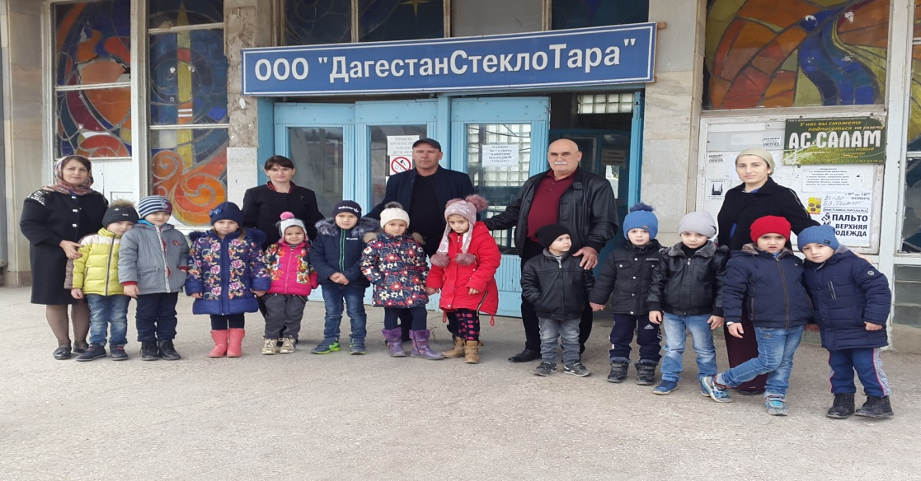
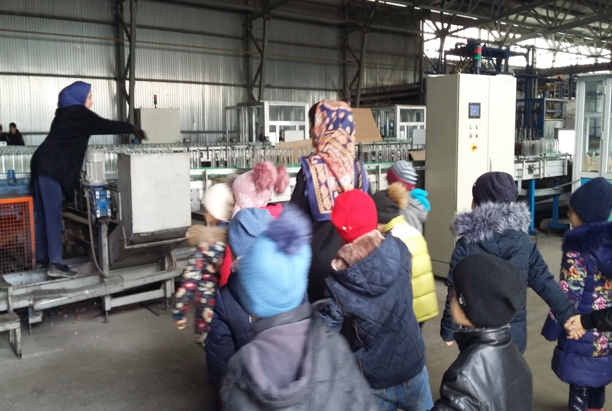
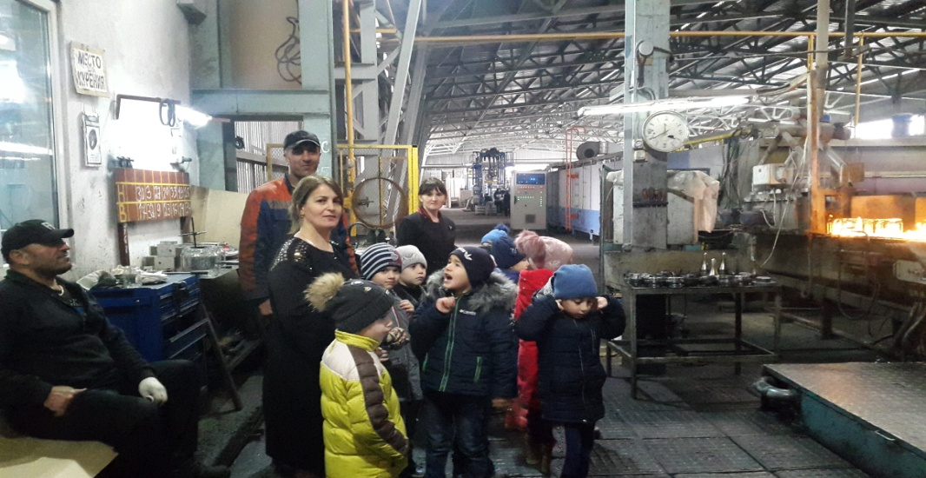
«Визитной карточкой» всегда был и остается стекольный завод с его интереснейшей и увлекательной историей, сохранившейся в некоторой степени в первозданном виде, хотя технический прогресс, в промышленности внес свои коррективы не только во внешний вид, но и в его внутреннее содержание.
Завод во все времена был символом единства всех народов страны. В 1922 году в его строительстве приняли участие люди 29 национальностей из разных регионов страны. Именно здесь горские народы Дагестана почувствовали глубокий смысл русских традиций, русской культуры, огромного духовного богатства и наследия.

Slide 4
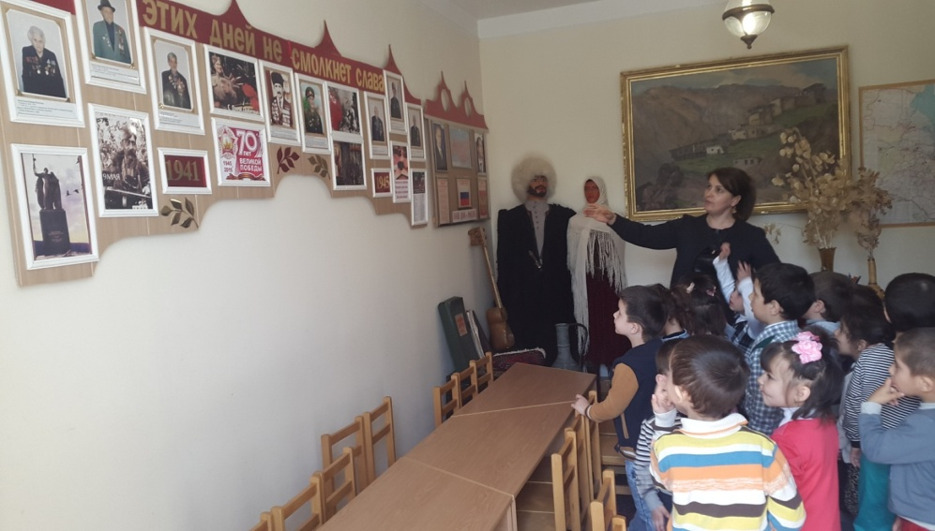
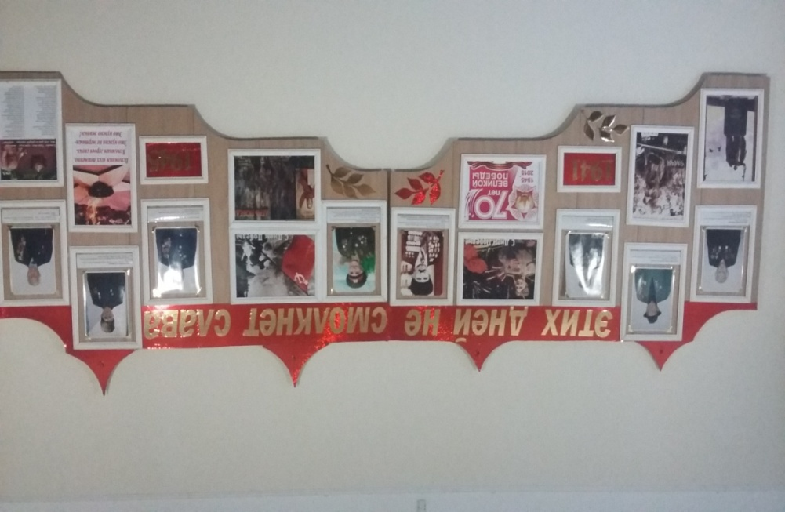
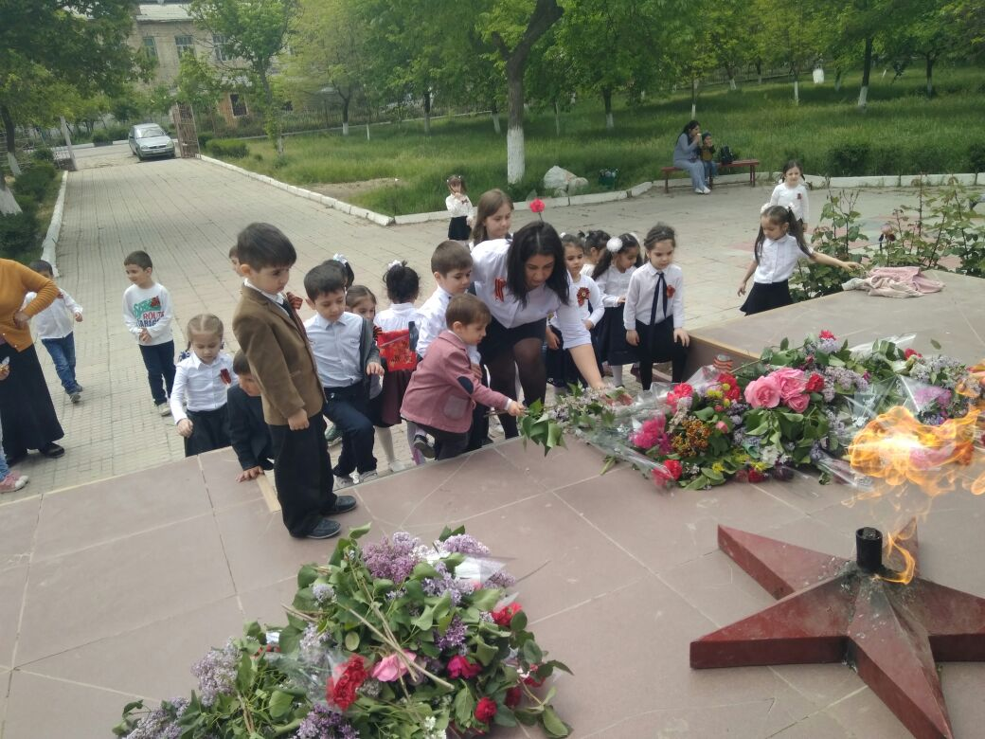
Содержание и экспозиции: - Уголок флоры и фауны Южного Дагестана; - Летопись и изделия Стекольного завода г.Дагестанские Огни; - Летопись детского сада "Соколенок"; - Предметы домашнего обихода - Уголок народно-прикладного искусства Дагестана (Ковроткачество, Кубачинское искусство,Балхарское искусство,Унцукульское искусство); - История России, ВОВ.
-Возложение цветов к обелиску погибшим ВОВ в г.Дагестанские Огни

Slide 5
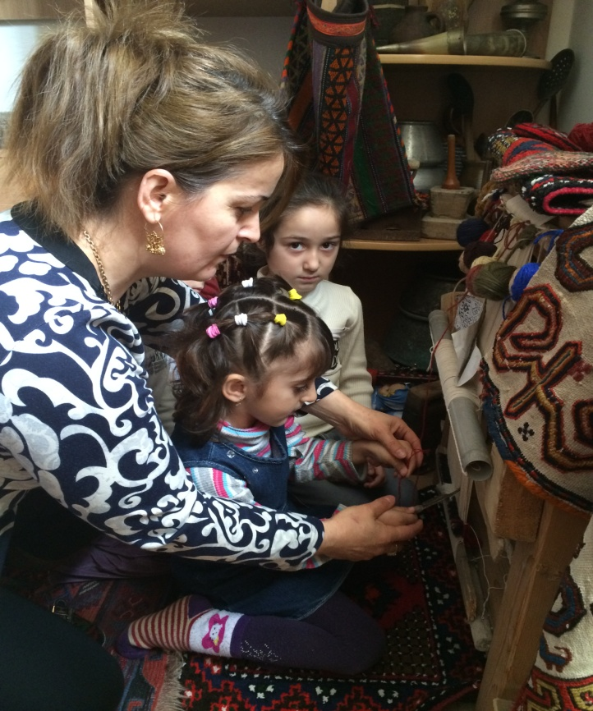
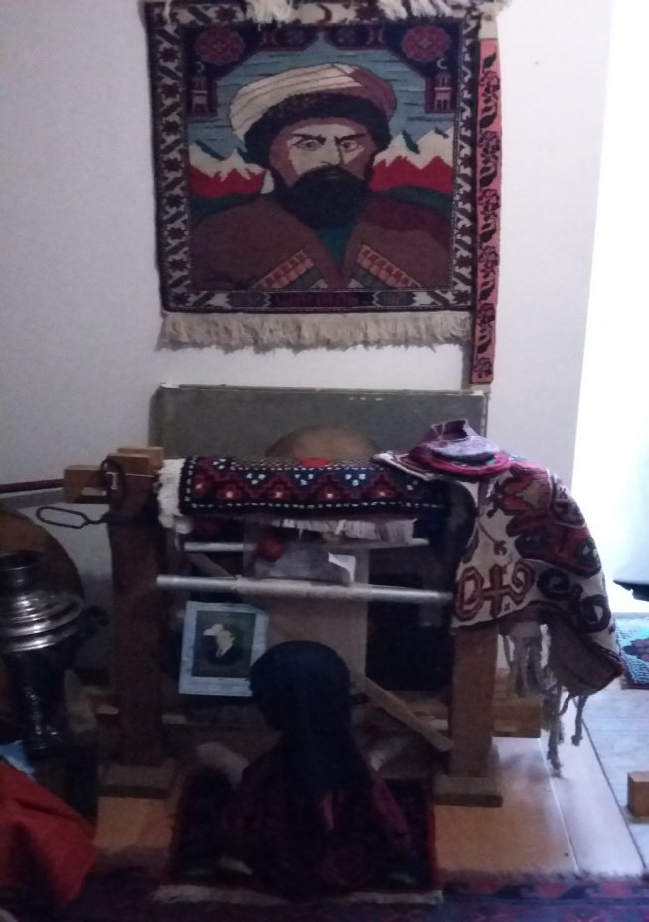
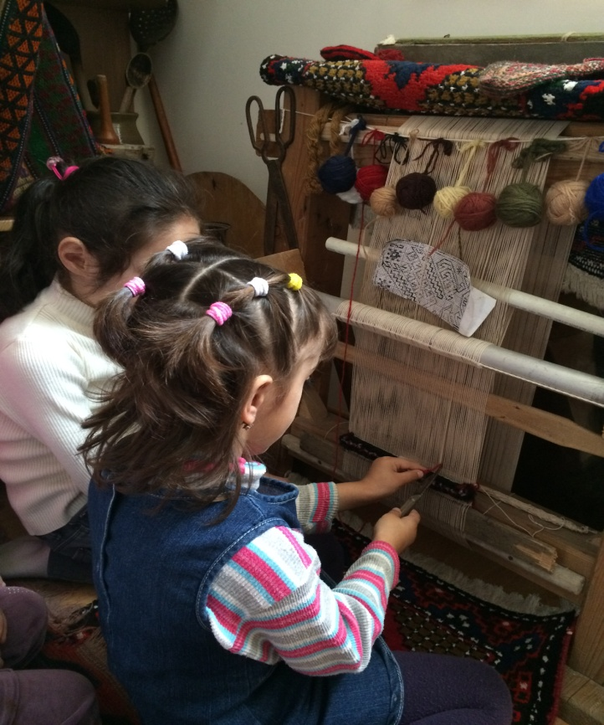
Наш город Дагестанские Огни является одним из центров ручного ковроткачества Дагестана. Огнинская ковровая фабрика существовала с 1977 года. За все годы существования Огнинского цеха, а ныне фабрики, были произведены десятки тысяч высокоплотных ворсовых и безворсовых ковров и ковровых изделий. Очень много мастеров работает на Огнинской ковровой фабрике и сегодня; их работы экспонируются на выставках городов и областей России и зарубежья.

Slide 6
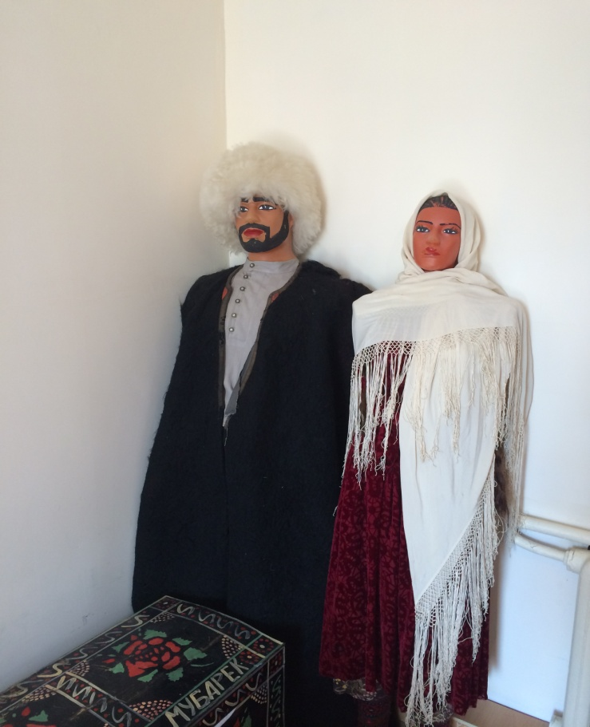
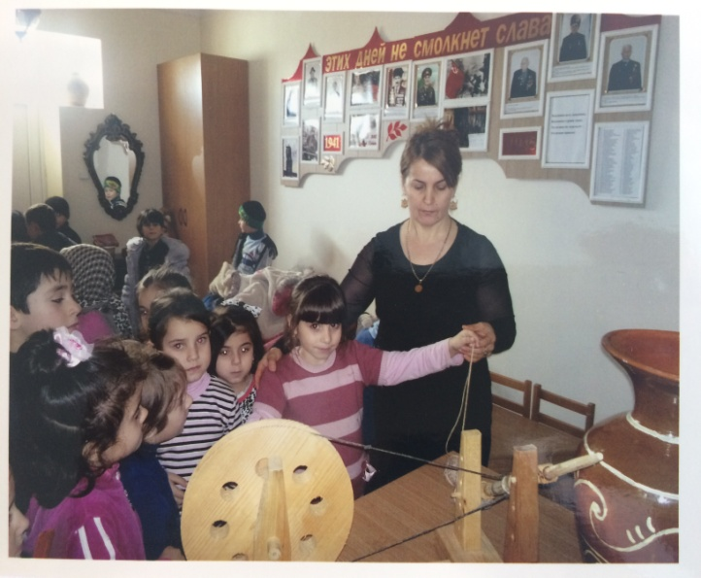
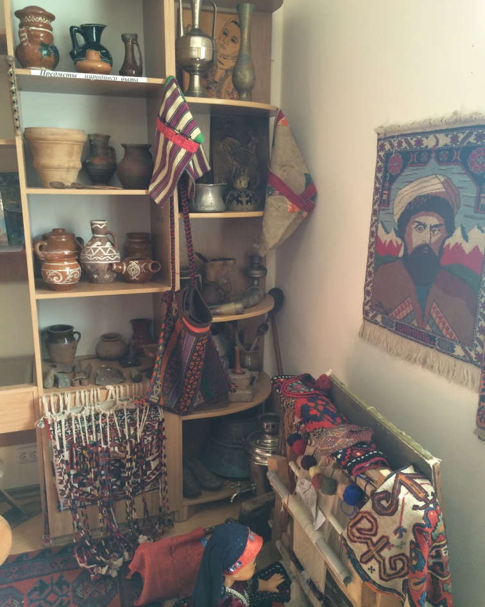
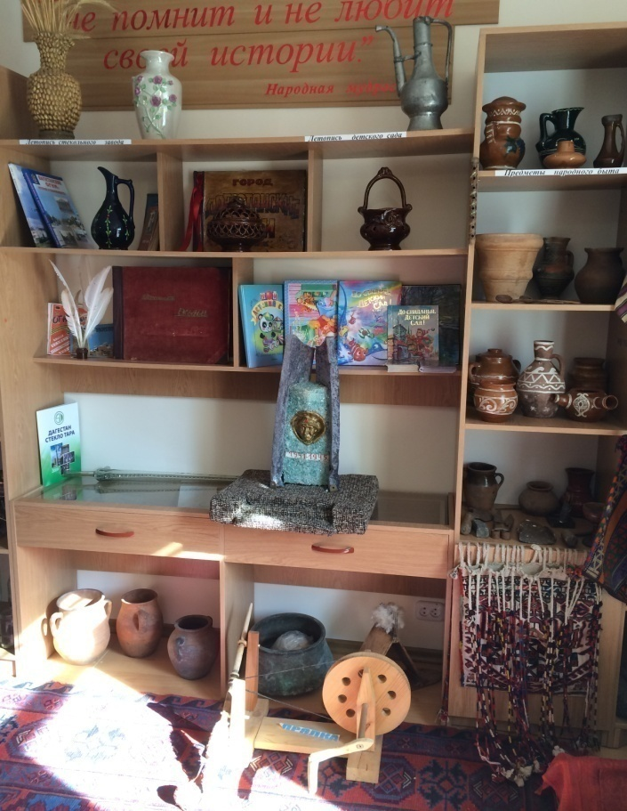
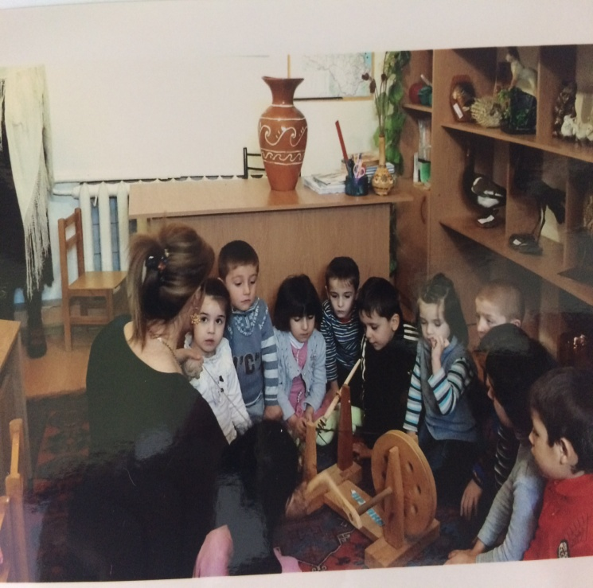
Работа на прялке.
Из обработанной шерсти, прядение ниток для ворсовых ковров, паласов, безворсовых ковров .

Slide 7
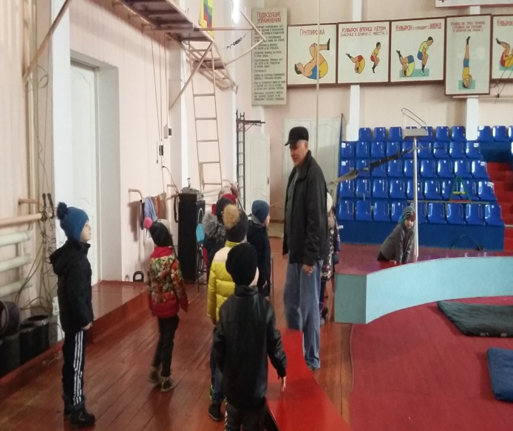
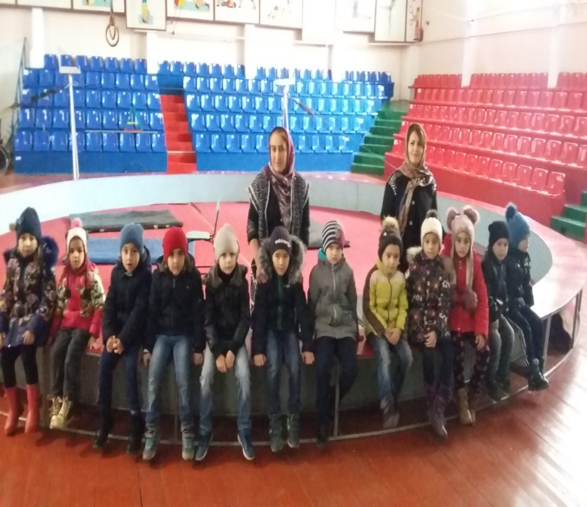
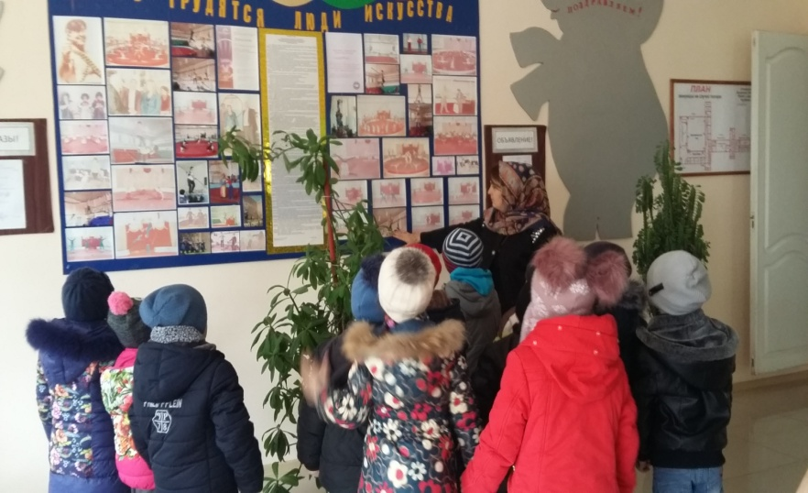
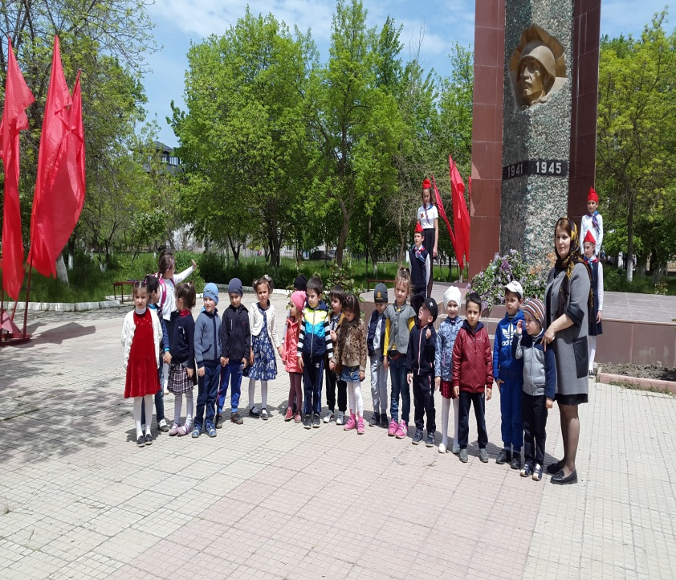
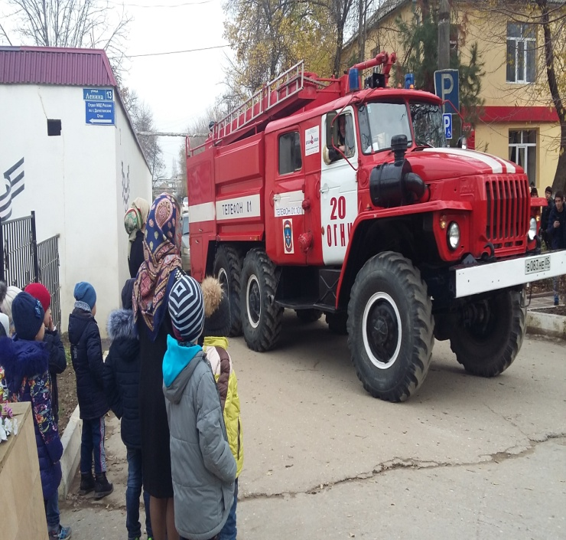
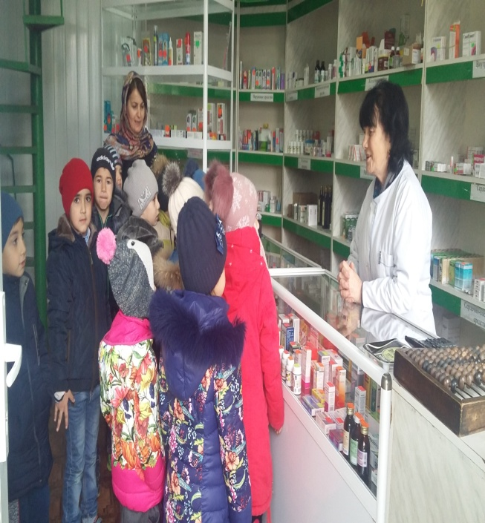
Экскурсия по достопремечательностям города
Цирковая школа
Экскурсия к памятнику неизвестного солдата

Slide 8
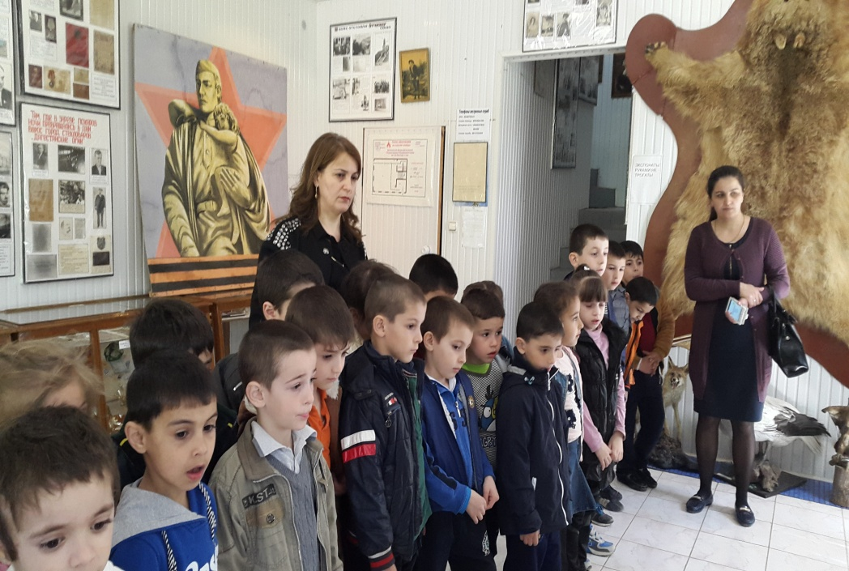
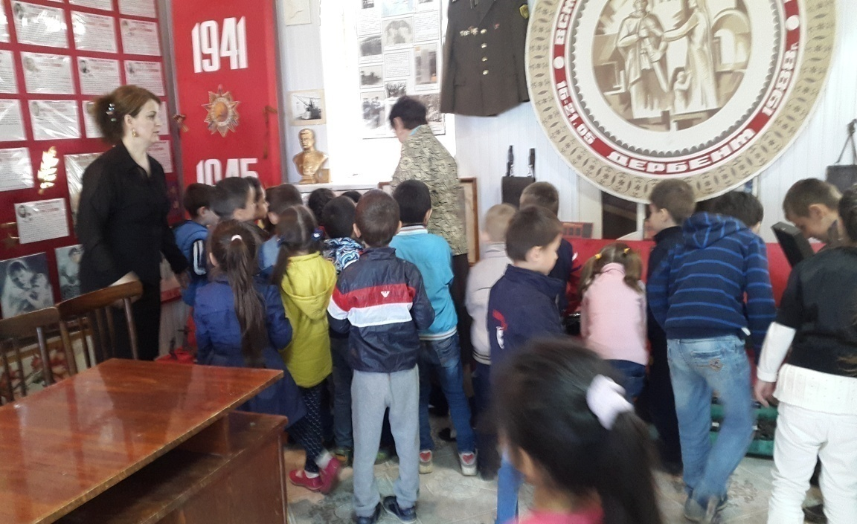
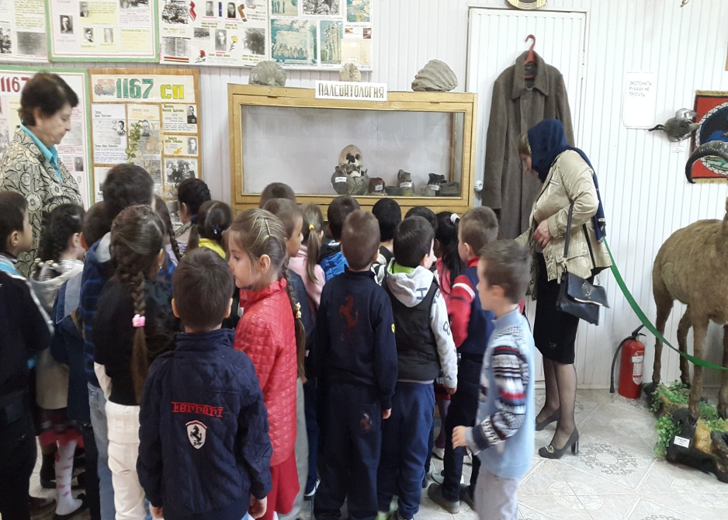
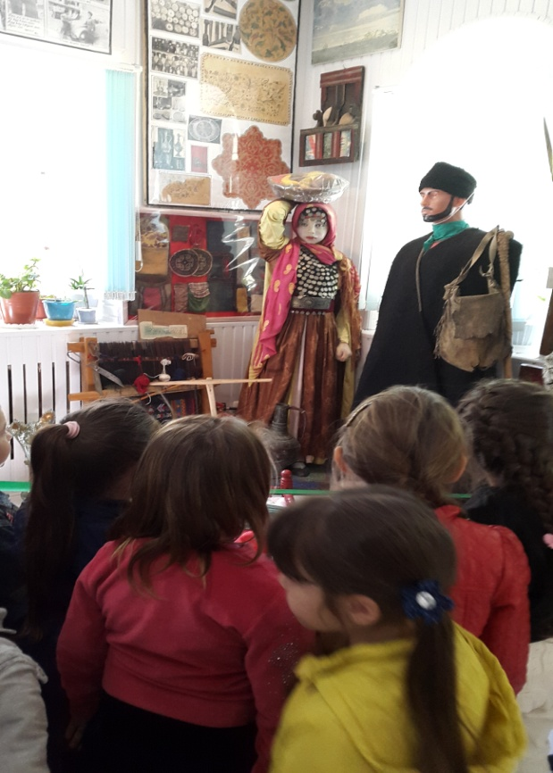
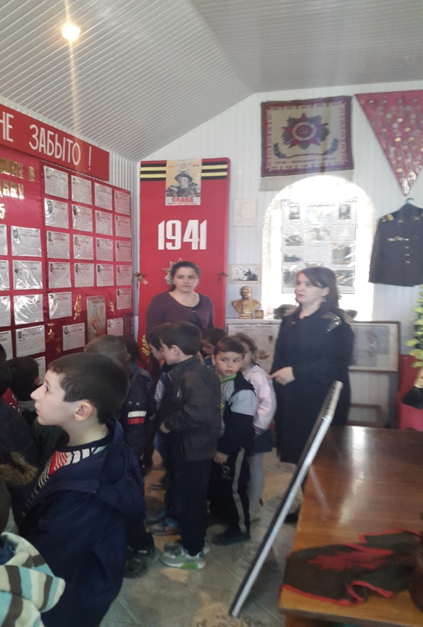
Посещение городского музея

Slide 9
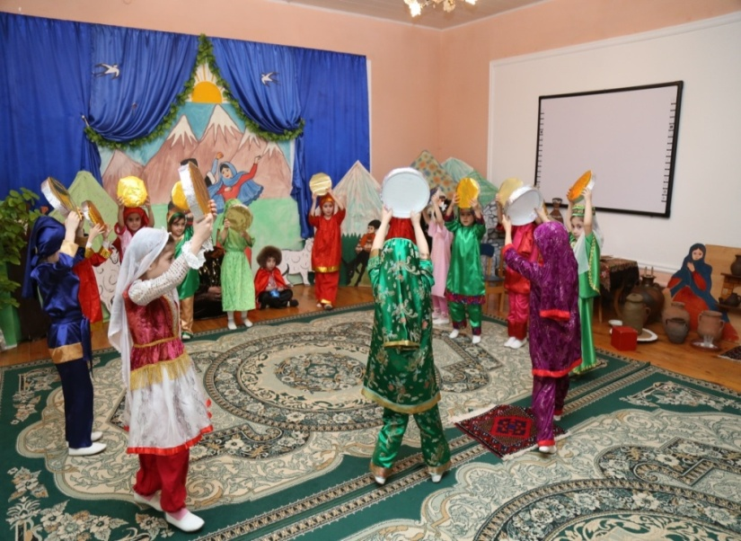
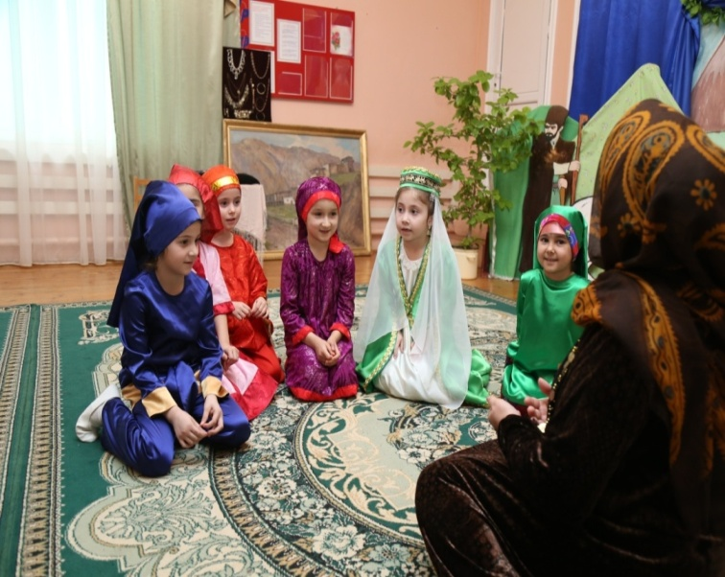
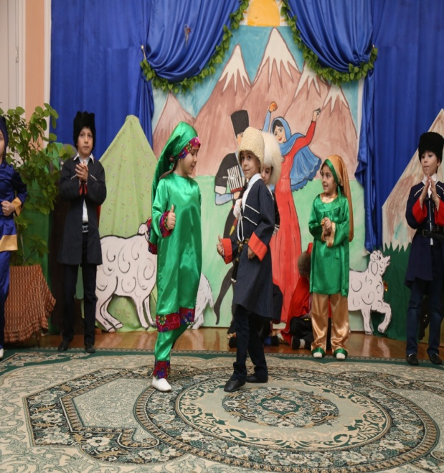
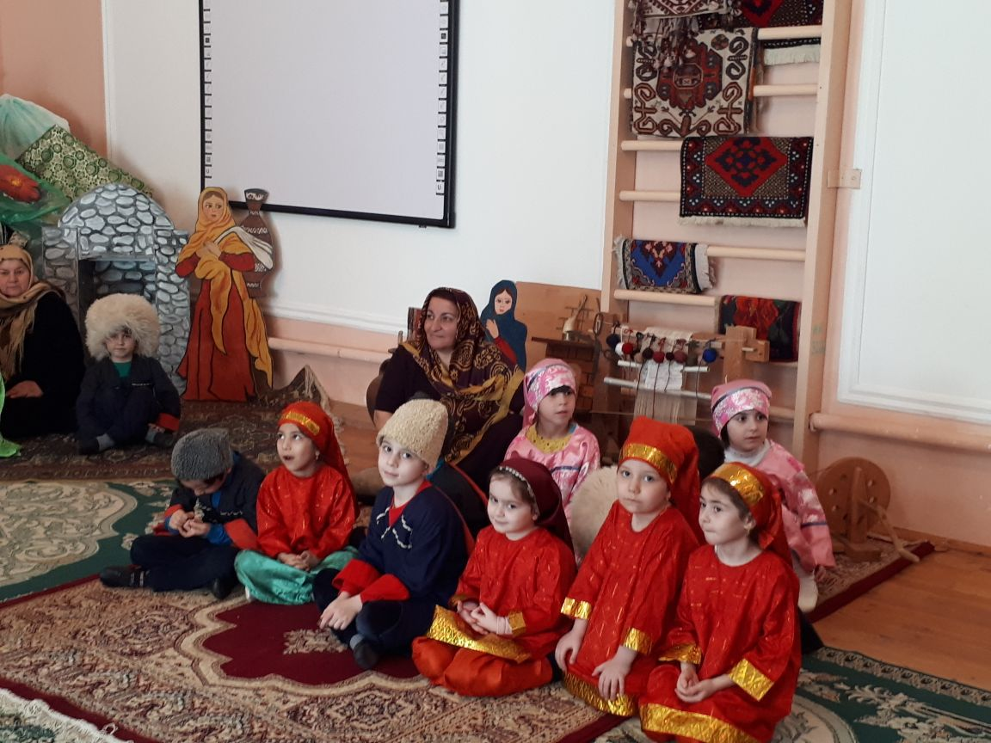
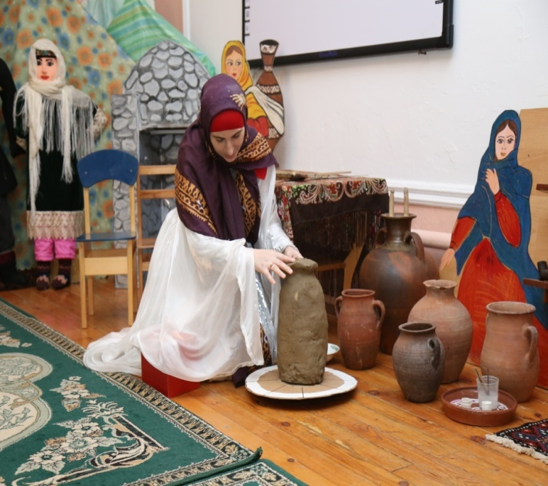
В работе с родителями используем разнообразные формы: посиделки, конкурсы, выставки, игровые программы, развлечении.
Любовь к Родине не может быть созерцательной. Чувство родины должно проявляться у ребёнка в активной форме. Это помогает переосмысливать свои полученные знания о Родине, выражать своё отношение к ней.

Slide 10
